Slide 1
Анализ данных торговой площадки
Главные выводы о продажах и покупателях

Slide 2
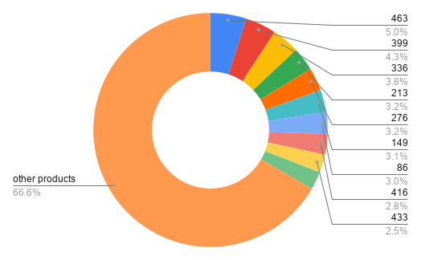
Анализ продуктов
Первая десятка самых продаваемых товаров не превышает долю в 35% от общего количества
Следует в дальнейшем обратить внимание на то, почему остальные товары продаются в таком малом количестве, и, возможно, пересмотреть ассортимент и актуализировать его
Доля ТОП-10 по количеству проданных единиц товаров

Slide 3
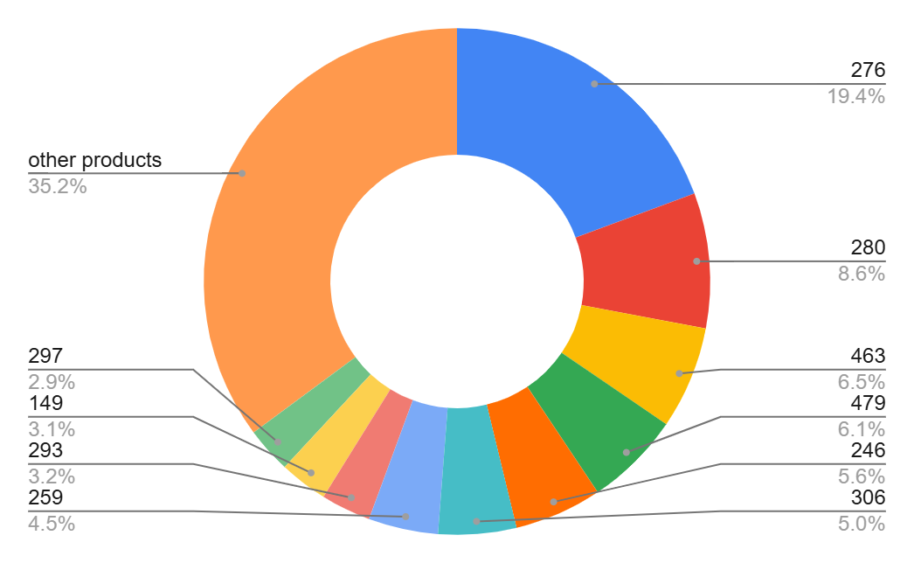
Анализ продуктов
Доля первой десятки самых прибыльных товаров составляет более 65%. Этот показатель гораздо сильнее влияет на структуру продаж, поэтому желательно именно его использовать в качестве ключевого для расчета квартального бонуса
Только три товара из этого списка входит в ТОП по проданному количеству. Вероятно, для повышения прибыли компании следует рассмотреть возможности увеличить продажи этих дорогостоящих товаров.
Доля ТОП-10 прибыльных товаров в общей сумме выручки

Slide 4
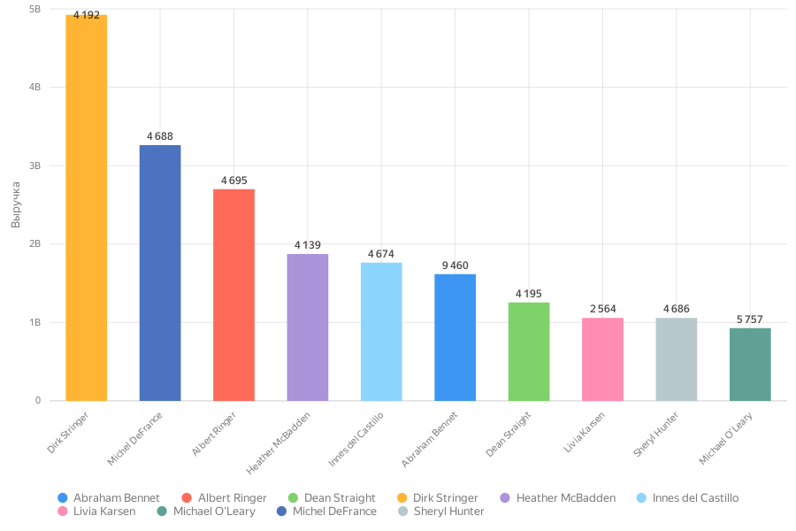
Анализ продаж
Данная диаграмма отражает выручку десяти лучших продавцов. Отдельно подписано количество сделок каждого из сотрудников
Интересно обратить внимание, что у лучшего по выручке сотрудника – Dirk Stringer – далеко не самое большое количество сделок.
Напротив, у Abraham Bennet средний показатель прибыли и самое большое количество сделок.

Slide 5
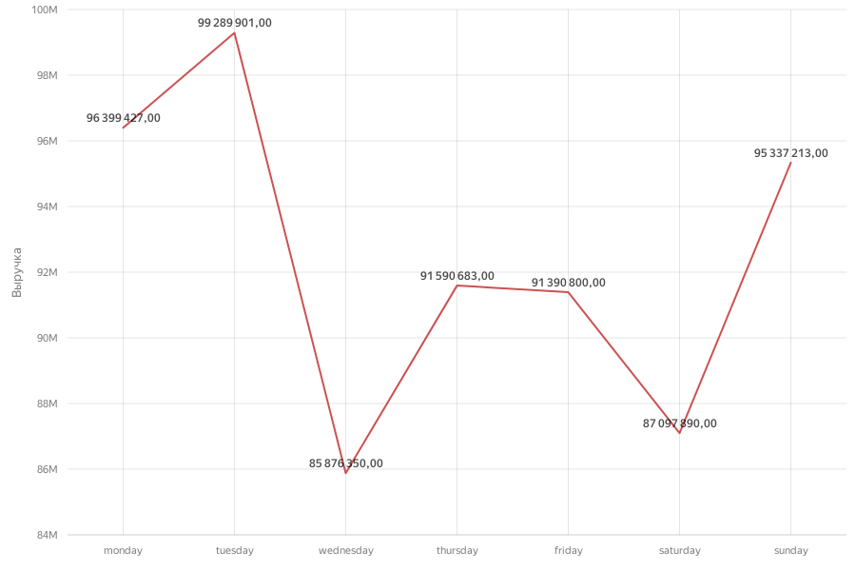
Анализ продаж
Из этой диаграммы, отражающей динамику продаж в разные дни недели, видно, что лучший по выручке день – вторник, худший – среда.

Slide 6
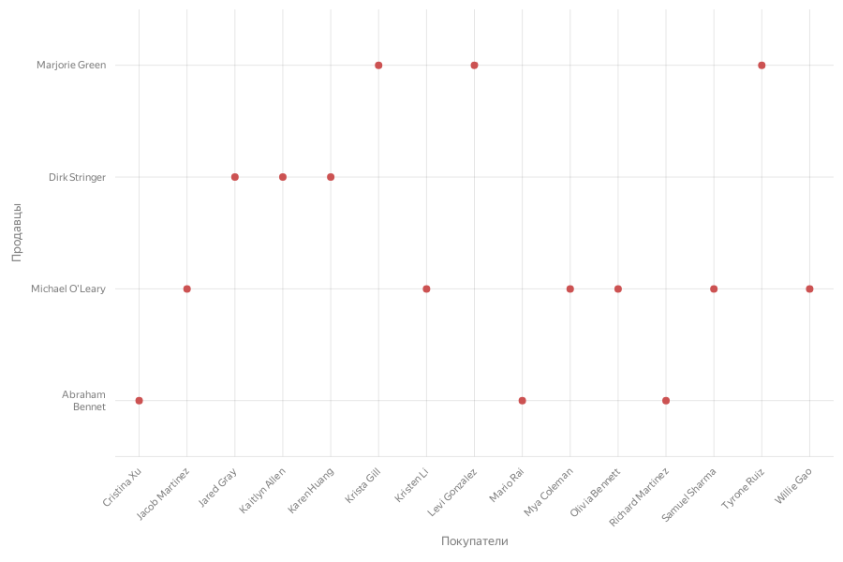
Анализ покупателей
На данном графике можно увидеть список покупателей, первая покупка которых была по акционному предложению, и продавцов
Трое из четырех продавцов данной диаграммы попали в итоге в десятку самых лучших по выручке продавцов. Вероятно, они сумели воспользоваться акциями как инструментом не только привлечения, но и дальнейшего удержания клиентов

Slide 7
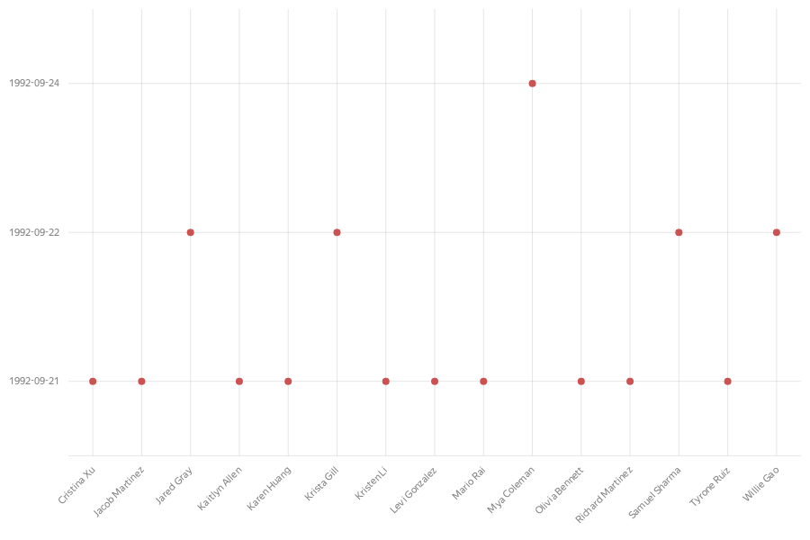
Анализ покупателей
Данная диаграмма отражает, в какие даты по акционным предложениям приходили новые покупатели
Диаграмма явно показывает, что акция наиболее успешно проходила 21.09.1992 и принесла в этот день больше всего новых покупателей

Slide 8
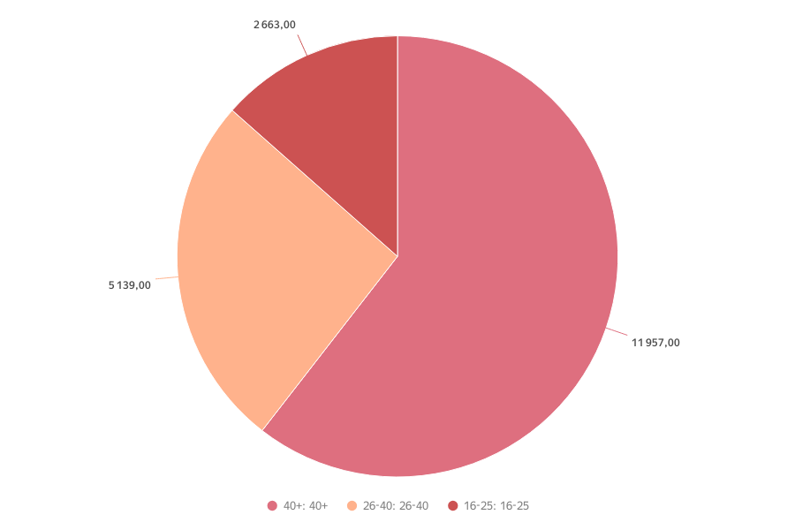
Анализ покупателей
Представленная круговая диаграмма отражает возрастной состав целевой аудитории торговой площадки – цифрами подписано количество покупателей
Более половины всех покупателей старше 40 лет

Slide 9
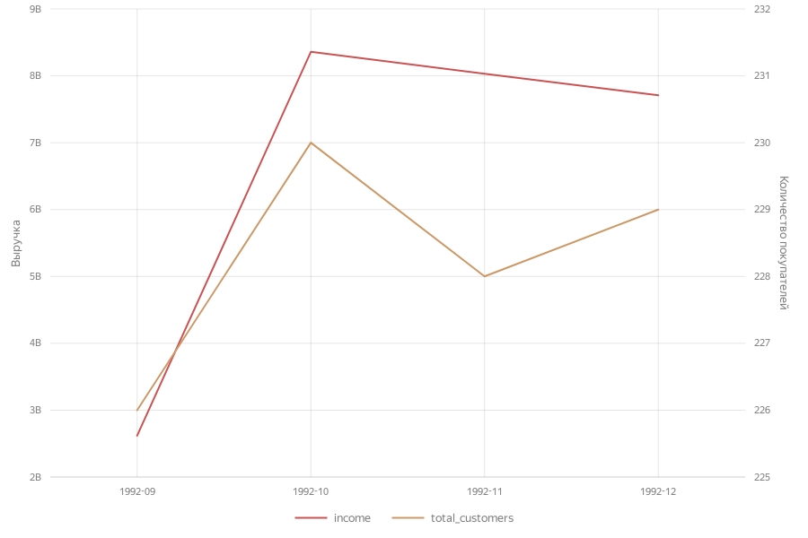
Анализ покупателей
На этой диаграмме показана динамика роста выручки и количества покупателей по месяцам
В начале рассматриваемого периода количество покупателей больше выручки – возможно, те покупатели, которые были уже зарегистрированы в системе, не спешили совершать покупки
К октябрю ситуация сильно изменилась: во-первых, сильно выросло количество выручки и покупателей, во-вторых, выручка превысила количество покупателей
В ноябре 1992 г. количество покупателей резко сократилась, но значительного снижения выручки не произошло – вероятно, произошла актуализация клиентской базы

Slide 10
Выводы
В рассматриваемый период на торговой площадке произошли сильные изменения: значительно выросло количество новых покупателей и выручка от них, однако до сих пор проглядываются проблемы, решение которых поможет дальше увеличивать выручку и количество покупателей
В первую очередь, важно понять, почему в среду каждой недели происходит значительная просадка по выручке: возможно, продавцы работают посменно, и в этот день работают продавцы, например, средняя стоимость выручки которых меньше средней по компании. Также стоит заметить, что есть целая категория сотрудников, не просто немного отстающих от средних показателей, а существенно до них недобирающих. Вероятно, следует разработать стратегию повышения их квалификации и повышения мотивации, разобраться в причинах таких низких показателей. Напротив, есть сотрудники, у которых интересные стратегии работы, с помощью которых они добиваются наилучших результатов. Возможно, можно сделать их наставниками для “отстающих”

Slide 11
Выводы
В маркетинговых кампаниях следует ориентироваться на то, что основа целевой аудитории – люди старше 40 лет
В изучаемом периоде наиболее успешной была маркетинговая кампания декабря – по этим акционным предложениям пришло наибольшее количество новых клиентов.

Slide 12
Дашборд проекта можно увидеть по адресу:
https://datalens.yandex/b2u4qr2dhjlcu

